Slide 1
DOSIMETRIE

Slide 2
Introduction
Etudier→Effet Biologique: Radiobiologie
Classement des rayonnements (X,γ)
Interaction rayonnement-Matière
Dépôt d’énergie dans la matière
Dosimétrie
la traversée de la matière par un faisceau de particules aboutit à un dépôt d’énergie dans cette matière
Le but de la dosimétrie est d’évaluer quantitativement cette énergie absorbée

Slide 3
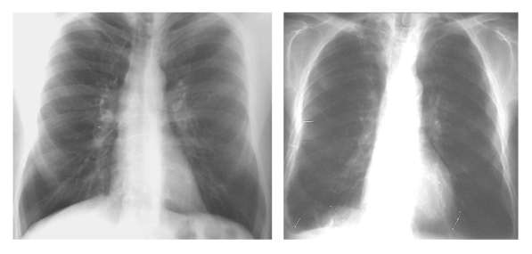
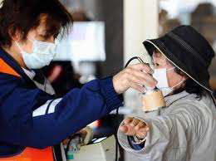
Définition
C’est la mesure de la dose absorbée à l’intérieur de la matière.
La dosimétrie des rayonnements traite des méthodes pour la détermination quantitative d'énergie déposée dans un milieu donné par les radiations ionisantes, directement ou indirectement.
Exemple: mesurer l’énergie déposée dans les tissus lorsque les rayonnements ionisants (directs ou indirects) sont utilisés à des fins diagnostiques

Slide 4
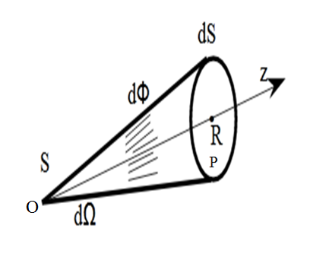
DOSIMETRIE DES FAISCEAUX DE PHOTONS
un faisceau de photon monoénergétique issu d’une émission isotrope dans le vide à partir d’une source radioactive ponctuelle, de sommet O irradiant une surface ds à travers l’angle solide dΩ.
Les paramètres énergétiques présentés lors de l’interaction photon- matière sont
Flux énergétique
Intensité énergétique
l’éclairement énergétique
fluence énergétique

Slide 5



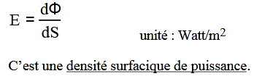
Les paramètres énergétiques
Flux énergétique : c’est l’énergie totale transportée par le faisceau par unité de temps. Son unité est le watt ou joule/seconde (J/s).
Intensité énergétique c’est le flux de photon émis dans l’angle solide dΩ, exprimé en watt/stéradian
l’éclairement énergétique en un point P c’est le flux de photon éclairants la surface ds, son unité est watt/m².
(on considère que dS est perpendiculaire à la direction de propagation) .

Slide 6

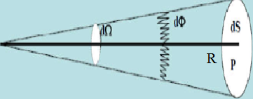

Les paramètres énergétiques
fluence énergétique : ou densité surfacique d’énergie et c’est l’énergie des photons arrivants au point P de la surface ds, exprimé en joule/m² (J/m²).
la quantité de densité de puissance peut être cumulée dans le temps pour aboutir à l’énergie totale qui a traversé dS pendant le temps d’irradiation.
L’aire dS interceptée par dΩ, sur un plan perpendiculaire à la direction de propagation augmente comme le carré de la distance R à la source :
⇒ l’éclairement et la fluence énergétique décroissent comme le carré de la distance à la source (pour une source ponctuelle) (voir la loi carré inverse)

Slide 7
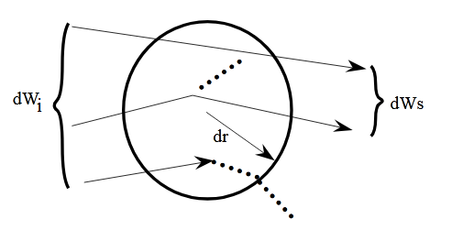
TRANSFERT D’ENERGIE ENTRE UN FAISCEAU DE PHOTONS ET LA MATIERE
Pendant l’irradiation, des photons entrent dans la matière avec une certaine énergie : dWi. ces photons transfèrent leurs énergie à des particules (électrons), à travers plusieurs interactions (l’effet photoélectrique, l’effet Compton, ...). L’énergie cinétique de cet électron est l’énergie transférée par le rayonnement, a l’endroit même de l’interaction. et, dans le même temps, un certain nombre de photons sortent de dm avec une énergie globale dWs .
La différence a été cédée à la matière sous forme d’énergie cinétique communiquée à des électrons, soit dWtr= dWi- dWs.
On parle d’Energie Cinétique transférée par unité de Masse dm (Kinetic Energy Released per MAss unit) ou KERMA

Slide 8
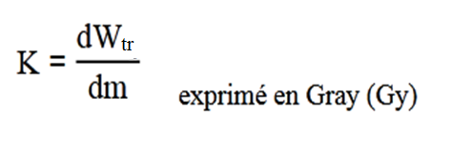
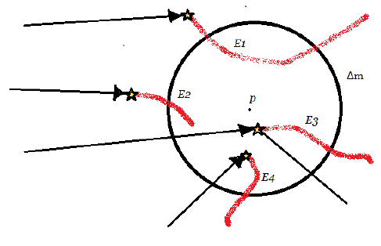
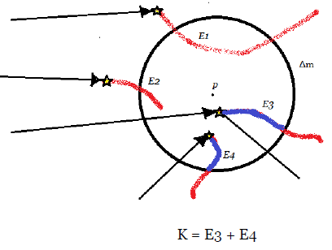
TRANSFERT D’ENERGIE ENTRE UN FAISCEAU DE PHOTONS ET LA MATIERE
Le KERMA :
Unités: (Gy=Gray)
1Gy = 1 J.kg⁻¹= 100 rad
1 Rad = 100 erg/g = 10⁻²Gy
Le KERMA dépend de l’énergie du photon et de la nature des matériaux mais K n’est pas directement mesurable.
Le KERMA a pour effet de caractériser les transferts d’énergie en un point P d’un matériau homogène.
C’est la somme des énergies des électrons mis en mouvement dans Δm par unité de volume Δm.

Slide 9

TRANSFERT D’ENERGIE ENTRE UN FAISCEAU DE PHOTONS ET LA MATIERE
KERMA et fluence énergétique
la connaissance de F en un point permet de déterminer K en ce point donc il est calculable.
F: fluence énergétique du faisceau
μ: le coefficient linéaire d’atténuation pour l’énergie transférée (m⁻¹)
ρ: est la masse volumique du matériaux irradié (kg/m³)
N.B la fluence F : c’est l’énergie des photons arrivants au point P de la surface ds, exprimé en joule/m² (J/m²).

Slide 10

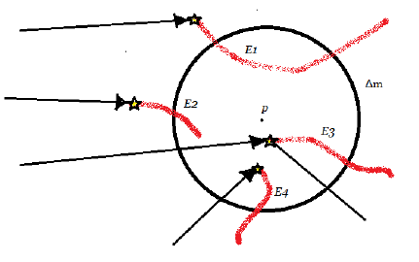
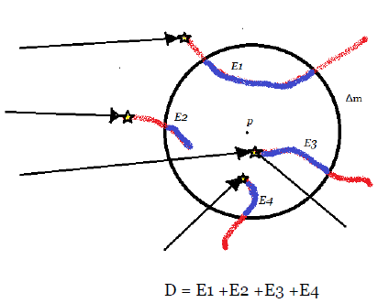
La dose absorbée correspond à l’énergie déposée dans la sphère élémentaire centré sur P, quel que soit le lieu du transfert d’énergie initial.
TRANSFERT D’ENERGIE ENTRE UN FAISCEAU DE PHOTONS ET LA MATIERE
La dose absorbée
C’est la somme des énergies crée lors des trajets électroniques eux même créés soit en dehors de Δm ou à l’intérieur.

Slide 11
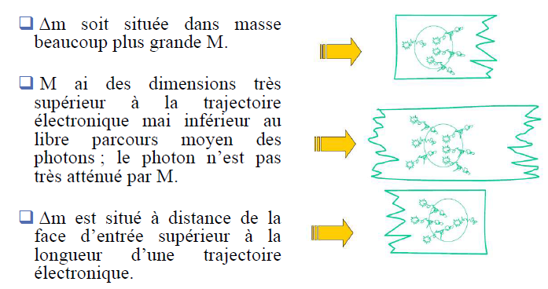
TRANSFERT D’ENERGIE ENTRE UN FAISCEAU DE PHOTONS ET LA MATIERE
EQUILIBRE ELECTRONIQUE
la dose absorbée est égale au Kerma
c’est-à-dire qu’il y’a compensation entre l’énergie emportée à l’extérieur par les électrons nés dans Δm et l’énergie apportée à Δm par les électrons nés à l’extérieur,

Slide 12
TRANSFERT D’ENERGIE ENTRE UN FAISCEAU DE PHOTONS ET LA MATIERE
NOTION D’EXPOSITION
L’exposition a pour but de caractériser un faisceau de rayons X par l’ionisation qu’elle procure dans l’air, tout au long de leurs trajectoires les électrons mis en mouvements dans une petite masse d’air : X = 𝐝𝐐/𝐝𝐦 , 𝑑𝑄 est exprimée en C (coulomb), dm en kg
L’exposition est exprimée en RONGTEN (R) qui égal à 1.61.10¹² ionisation par gramme
Une exposition de 1 Rongten correspond à une KERMA dans l’air de 87.7 ergs par gramme
N.B : pour des rayons X ou γ d’énergie inferieure à 3 MeV, il est possible de mesurer une exposition et une dose absorbée dans un tissu

Slide 13

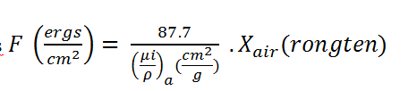

Relation entre les différents grandeurs dans le cas de l’équilibre électronique
On se place dans les conditions d’équilibre électronique et on mesure dans l’air avec une
chambre d’ionisation, l’exposition en Rontgens due aux rayonnements incidents.
Relation entre la dose absorbée dans l’air et l’exposition
la dose D calculée dans l’air est donnée par :
D_{air} (rad), X_{air} (l’exposition en Rongten)
2. Relation entre l’exposition et la fluence au pont de mesure:
: Est le coefficient massique de transfert dans l’air.

Slide 14
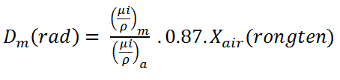
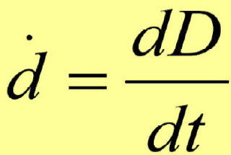
Relation entre les différents grandeurs dans le cas de l’équilibre électronique
3. Relation entre l’exposition et la dose absorbée dans un matériau quelconque
Débit de DOSE
La rapidité avec laquelle une dose de rayonnement est administrée est cruciale pour expliquer les effet biologiques qui en résultent. Cette rapidité est exprimée par le débit de dose en Gray par second ou en gray par heure. Gy/s ou Gy/h

Slide 15
solution
Exemple 1
Application de la loi carré inverse
D(à 2m) = D / 2²
D= 200 (Gy/h ) / 2²
D= 50 Gy/h
La distance R =1m → D = 200Gy/h
Si R =2 m → D = ??

Slide 16
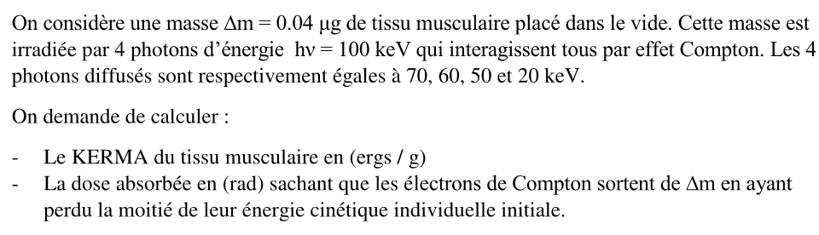
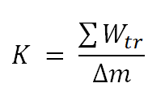
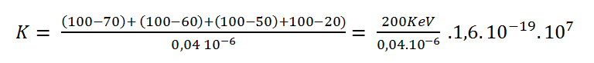

solution
Exemple 2
Le kerma De tissu est :
Et l’énergie transférée Wtr= Wi- Wdif donc le kerma:
1joule =10⁷ ergs
1rad= 100 ergs/g
K= 8 ergs/g
Les électrons ayant perdu la moitié de leurs Energie Cinétique donc elle est absorbé par Δm donc :
D = 4.10⁻² rads

Slide 17
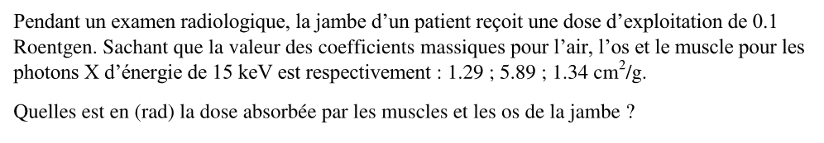
solution
Exemple 3
L’énergie des rayon X étant 15 KeV < 3Mev , nous somme dans le cas de l’équilibre électronique donc: la dose absorbée est égal au KERMA , on applique la relation:
Résultats:
D(OS)= 0.4 rads
D(muscle) = 0.1 rads

Slide 18
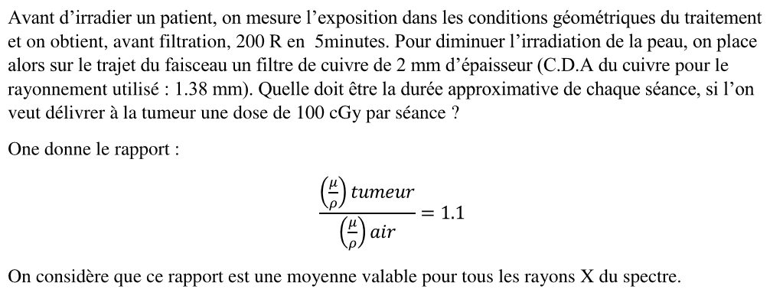
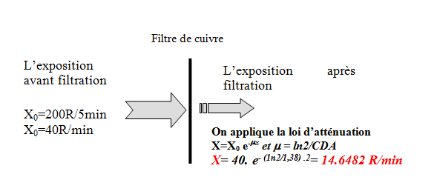
solution
Exemple 4
Tout d’abord on trouve l’exposition après filtration
La dose absorbée par la tumeur est : (appliquant la relation précédente):
D(rad) = 1,1 x 0.87x 14.6482 = 14.018 rad/min
On 1 min → une dose de D= 14.018 rad
la durée approximative de chaque séance est T
T ?? → D = 100 cGy= 1 Gy=100 rad
la durée T = 100 / 14.018= 7.13 min / séance

Slide 19
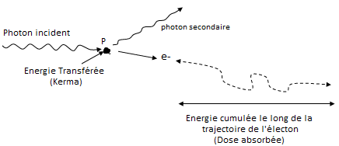
Résume
Concept général
Chaque interaction des photons X a pour effet de projeter un électron, le plus souvent vers l’avant. L’énergie cinétique de cet électron est l’énergie transférée par le rayonnement, a l’endroit même de l’interaction.
Cet électron perdra progressivement son énergie sous forme d’ionisation et d’excitation le long de sa trajectoire dans la matière et c’est l’énergie absorbée qui est responsable de l’effet sur la matière

